Slide 1
ARMI E BALISTICA
Samuele Carenzi

Slide 2
Questa parte, dedicata agli strumenti del prelievo, tratta dell’arma e di tutto ciò che determina una corretta e sicura esecuzione del tiro. -L’arma è uno strumento di offesa e pertanto indubbiamente pericoloso, deve perciò essere conosciuto a fondo prima di poter essere utilizzato in un’azione di caccia.

Slide 3
TIPOLOGIE DI ARMI PERMESSE: a) con fucile a canna liscia di calibro non inferiore al 20 e non superiore al 12 caricato con munizioni a palla unica, con canna di misura minima 50cm b) con armi a canna rigata, di calibro non inferiore a 6,5, caricate con munizioni con bossolo a vuoto di altezza non inferiore a 40 mm

Slide 4
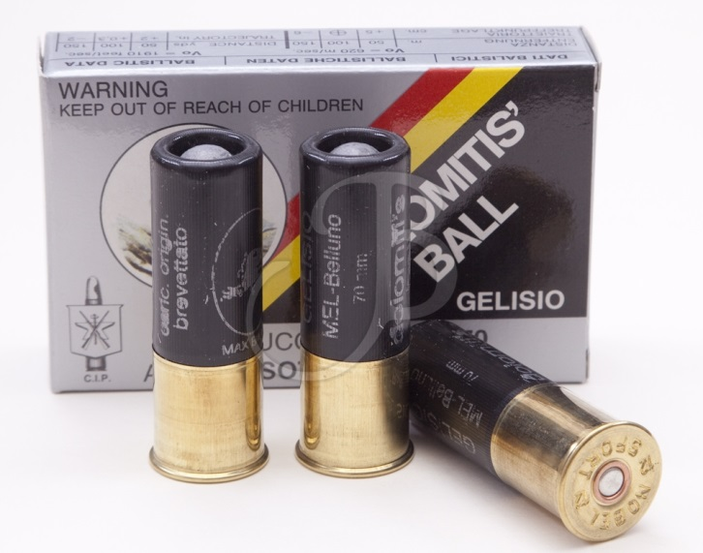
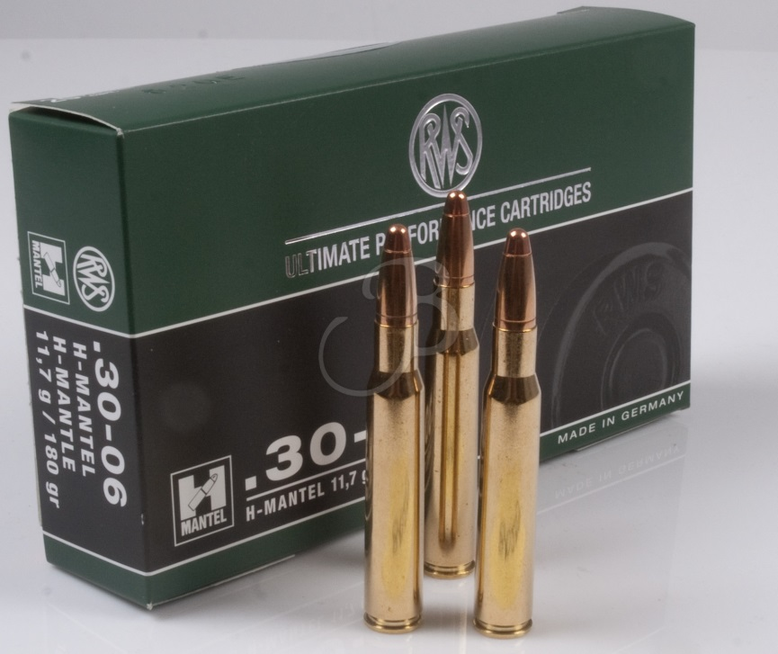

Slide 5
ARMI A CANNA LISCIA: - I calibri più comuni sono il 12 e il 20 Canne con strozzatura cilindrica o raggiate Presenza degli organi di mira ( mirino e tacca di mira)

Slide 6
Fucili a canna liscia: lunghezza minima canna 50 cm.

Slide 7
CARATTERISTICHE CANNA LISCIA: Velocità di uscita: 450/500 m/s Portata utile: 50 metri Gittata utile: supera i 1500 metri Traiettoria: + 1 cm a 25 metri – 8cm a 75 metri (azzerando la tacca di mira a 50 metri)

Slide 8

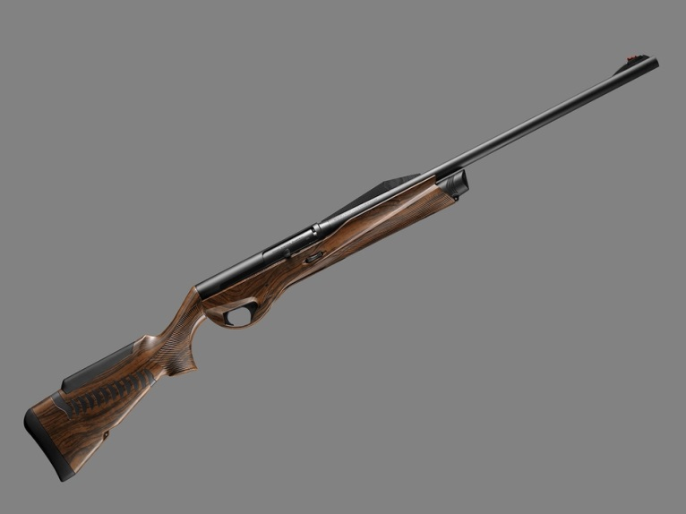

Slide 9
CANNA SLUG: - Presenza organi di mira -Canna cilindrica

Slide 10
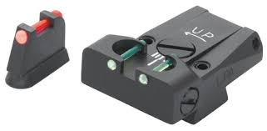

Slide 11
ATTENZIONE: non tutte le cartucce a palla possono essere sparate in canne strozzate!

Slide 12
TIPOLOGIE DI MUNIZIONE PER LA CANNA LISCIA

Slide 13
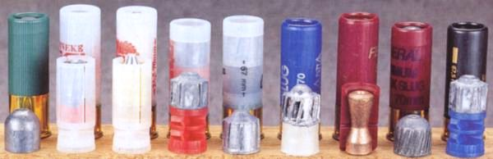

Slide 14
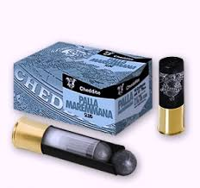
SI PuO’ UTILIZZARE???

Slide 15
SOLO MUNIZIONI A PALLA UNICA

Slide 16
-BORRA DI IMPENNAGGIO: brenneke, gualandi sono adatte anche a canne strozzate

Slide 17
MAREMMANA SFERICA: buona precisone ma non può essere sparata in canne strozzate

Slide 18
A CAMPANA: Foster, Remington Veloci e precise, ottime in canne rigate

Slide 19
SOTTOCALIBRATE: raggiungono ottime velocità, adatte a sparare in canne strozzate ( max XXX)

Slide 20
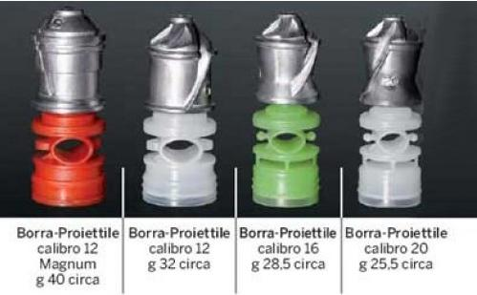

Slide 21
CHI PUO’ USARE IL FUCILE AD ANIMA LISCIA?? IL CACCIATORE MOBILE (NON ALLE POSTE)

Slide 22
ARMI A CANNA RIGATA

Slide 23
CARATTERISTICHE CANNA RIGATA: Velocità di uscita: 850/900 m/s Portata utile: 300 metri Gittata utile: supera i 4500 metri Traiettoria: - 2 cm a 100 metri -25 cm a 200 metri (azzerando la tacca di mira A 50 METRI)

Slide 24
TIPOLOGIA DI ARMI A CANNA RIGATA

Slide 25
-CARABINE SEMIAUTOMATICHE -EXPRESS (SOVRAPPOSTI/ DOPPIETTE) -CARABINE STRAIGHT-PULL -CARABINE A LEVA -MONOCOLPO

Slide 26
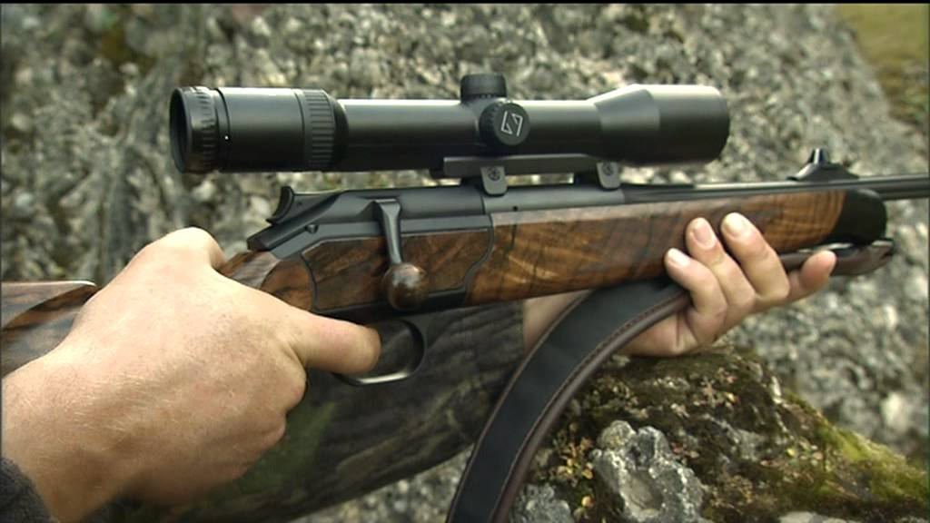
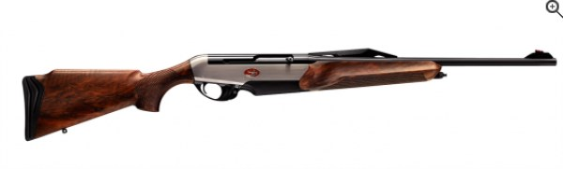

Slide 27
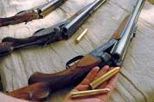
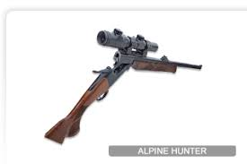

Slide 28
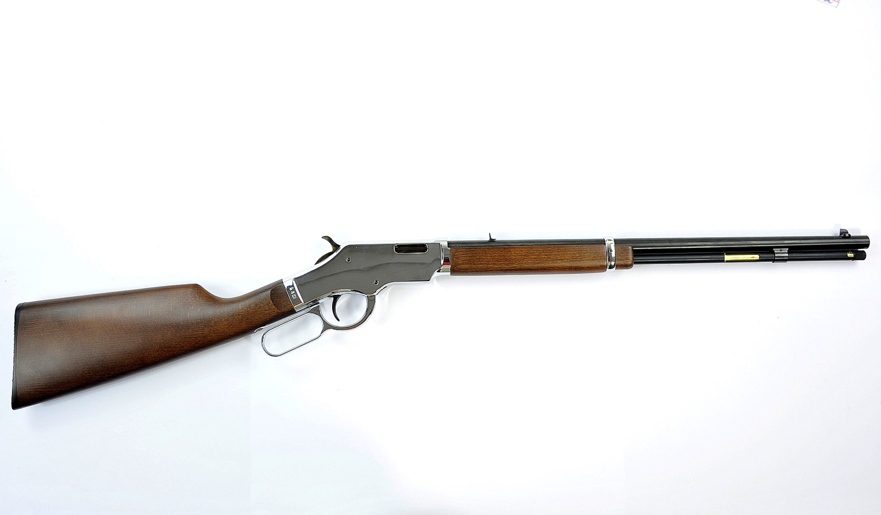

Slide 29
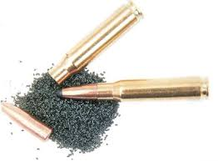
CALIBRI

Slide 30
CALIBRI PIU’ COMUNI: -308 WINCH -30.06 -9,3X62 -300 WINCH MAGN -8X57JRS

Slide 31
CLASSIFICAZIONE AMERICANA: -CENTESIMI DI POLLICE DELLA PALLA + ALTRE INDICAZIONI LIBERE Es: 30/06

Slide 32
CLASSIFICAZIONE EUROPEA: MM palla X lunghezza BOSSOLO Es: 9,3 x 62 altre sigle posso indicare caratteristiche del bossolo es R (rimmed)

Slide 33
CARATTERISTICHE OGIVE CANNA RIGATA

Slide 34
- BALLISTIC TIP -SOFT POINT -A DOPPIO NUCLEO -MONOLITICHE -FMJ

Slide 35
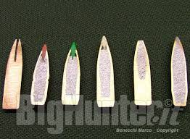

Slide 36

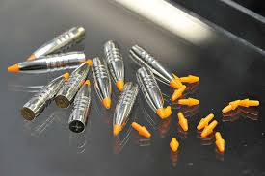

Slide 37
IN BASE ALLA TIPOLOGIA DI PALLA E ALLA SUA VELOCITA’ OTTERREMO DIVERSI TIPOLOGIE DI DANNO.

Slide 38
MONOLITICHE A CACCIA: OCCHIO AI RIMBALZI!

Slide 39
CHI PUO’ USARE IL FUCILE AD ANIMA RIGATA: Il cacciatore alla posta preventivamente incaricato dal capocaccia di stazionare in postazioni fisse

Slide 40
CONGEGNI DI MIRA E OTTICHE

Slide 41
MIRINO E TACCA DI MIRA

Slide 43
OTTICHE

Slide 44
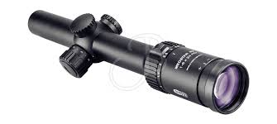

Slide 45
PUNTI ROSSI

Slide 46
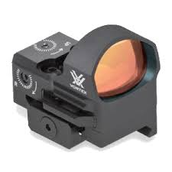
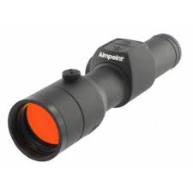

Slide 47
RETICOLI DA BATTUTA

Slide 48
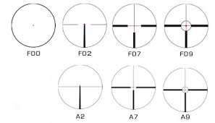

Slide 49
SICUREZZA A CACCIA

Slide 50
La sicurezza dipende prima di tutto dal comportamento di chi la impiega (l’arma) e dall’abilità nel suo uso.

Slide 51
Basta poco: conoscere gli “strumenti” che impieghiamo, saperli utilizzare e lasciarci guidare dal buon senso

Slide 52
La “sicurezza” in ambito venatorio è un quadrinomio costituito da: -arma utilizzata -conoscenza della stessa e del suo impiego -comportamento del cacciatore -Conoscenza delle leggi e norme che regolano l’attività venatoria

Slide 53
Per questioni di sicurezza è nostro dovere ridurre al minimo il numero dei colpi “vaganti” = MENO PADELLE!!!

Slide 54
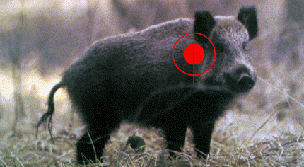

Slide 55
Gittata proiettile carabina: 4000 metri Gittata proiettile canna liscia: 400 metri

Slide 56
Palle asciutte: -vengono facilmente destabilizzate e deviate da piccoli ramoscelli -rimbalzano facilmente sul terreno od alberi, rimanendo pericolose fin quasi ad un chilometro di distanza.

Slide 57
PALLA SLUG: ATTENZIONE ALL’ANGOLO DI INCIDENZA PALLA CARABINA: ATTENZIONE AGLI SPAZI

Slide 58
ASSEGNAZIONE POSTE DI BATTUTA: Prestare particolare attenzione ai rimbalzi

Slide 59
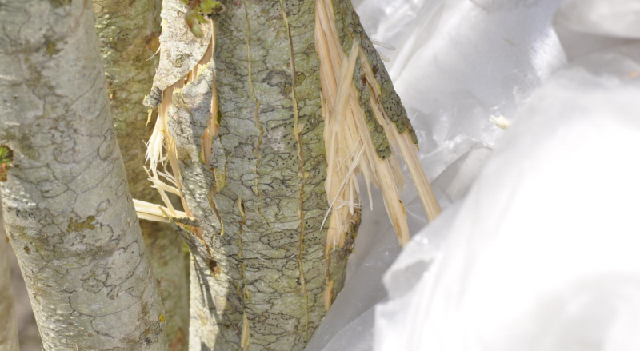
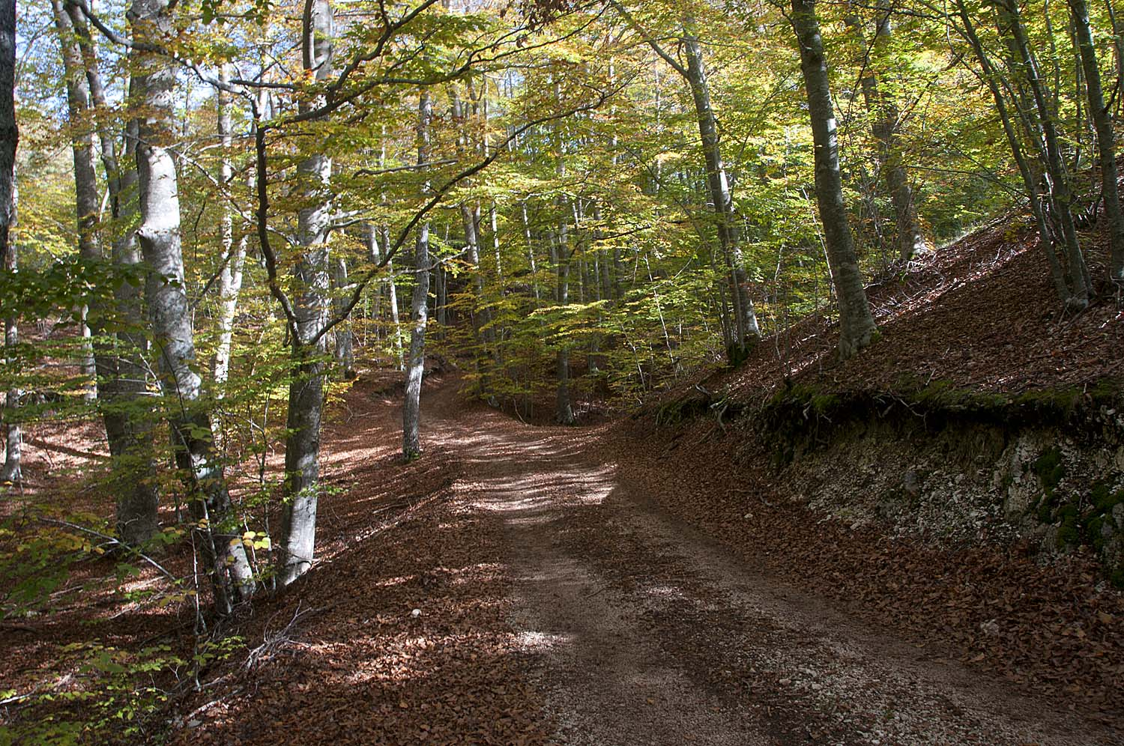

Slide 60
La sicurezza dipende anche dalla “certezza” di colpire il bersaglio. - Canna lubrificata: traiettorie diverse dalla taratura.

Slide 61
Taratura dell’arma prima della stagione di caccia. - Controllo stagionale della taratura

Slide 62
Regole generali di comportamento: -Muovere l’arma facendo sempre in modo che la volata della canna non sia mai indirizzata verso persone o animali. ARMA SCARICA è QUELLA CHE SPARA!!!

Slide 63
MAI SPARARE SENZA VEDERE IL BERSAGLIO!!!

Slide 64
SICURE DEL VOSTRO FUCILE: -Sul grilletto -Sul percussore

Slide 65
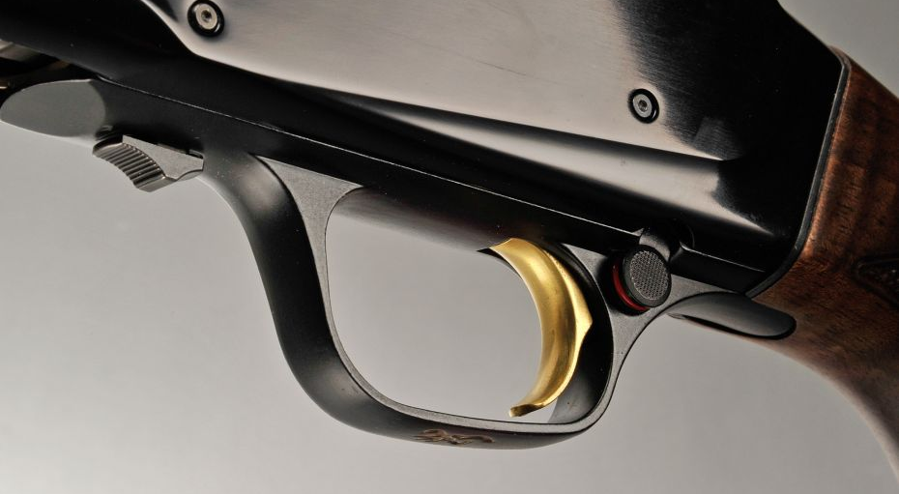
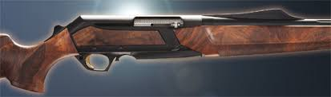

Slide 66
Quando il fucile è carico inserite sempre la sicura Attenzione alle persone che ci circondano

Slide 67
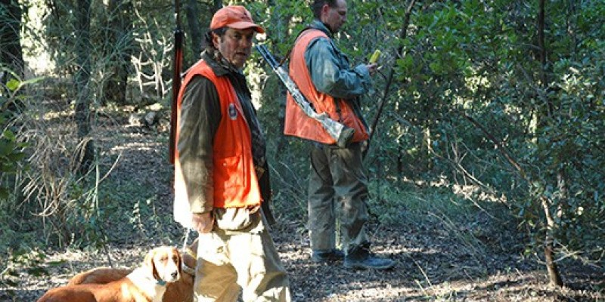
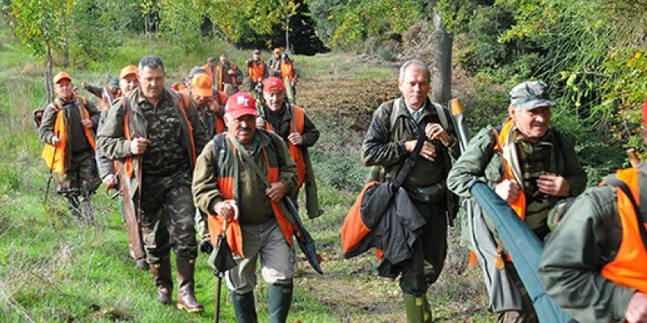

Slide 68
PRIMA e DURANTE L’UTILIZZO DELL’ARMA NON FATE USO DI BEVANDE ALCOLICHE O MEDICINALI CHE POSSANO RIDURRE O ALTERARE LA CAPACITÀ DI GIUDIZIO ED I RIFLESSI

Slide 69


Slide 70
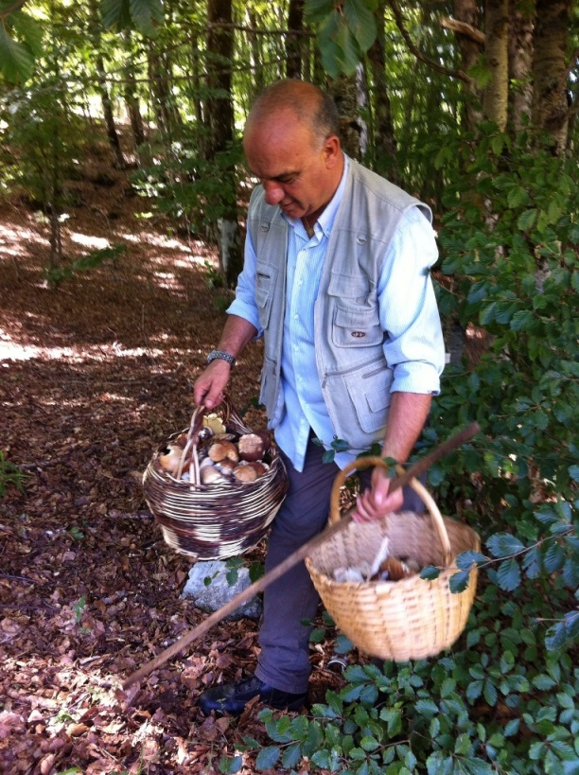
CONTROLLATE SEMPRE A COSA STATE SPARANDO!!!!

Slide 71
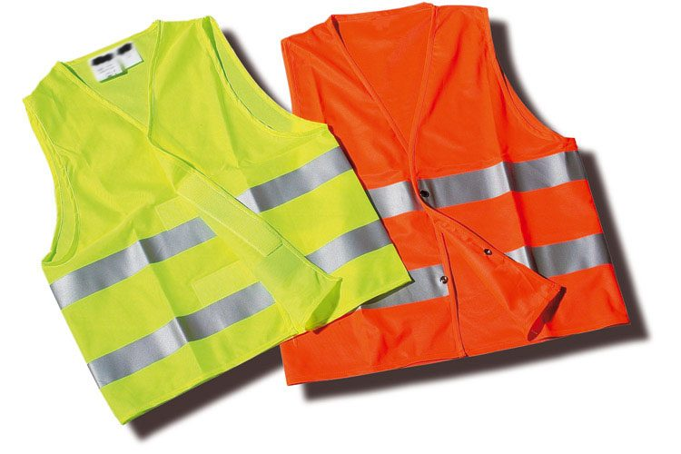
UTILIZZO OBBLIGATORIO DEL CAPO ALTA VISIBILTA’

Slide 72
GRAZIE PER L’ATTENZIONE!
A cura di Samuele Carenzi
www.servizicaccia.it

Slide 73
Per modificare il titolo e il piè di pagina basta andare in Visualizza – Schema diapositiva – modificare il piè di pagina nella prima slide visualizzata, scorrere alla seconda e modificare il titolo. Pulsante a dx in alto rosso chiude schema diapositiva per tornare alla presentazione

Slide 74


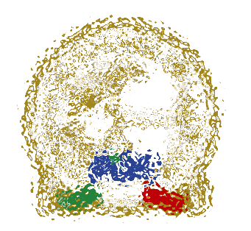









Grazie per l’attenzione

